Slide 1

Aktivity ČRS na záchranu a opětovné rozšíření
karasa obecného
Pavel Vrána, ČRS
  Norské fondy přispívají ke snižování hospodářských a sociálních rozdílů v Evropském hospodářském prostoru ǀ Norské fondy posilují bilaterální vztahy mezi Norskem a Českou republikou.
Konference RAGO – Sympozium KARAS – Vodňany 22. 3. 2024
  Norské fondy přispívají ke snižování hospodářských a sociálních rozdílů v Evropském hospodářském prostoru ǀ Norské fondy posilují bilaterální vztahy mezi Norskem a Českou republikou.

Slide 2


JAK ŠEL ČAS S KARASEM:
červený seznam:
2010 zranitelný → kriticky ohrožený
má být zařazen na seznam ZCHDŽ
v minulosti ne vždy oblíben (nástraha, děti)
dnes předmětem karasí nostalgie
období „karasí renesance“
možnost vysazovat jako „bílou rybu“

Slide 3
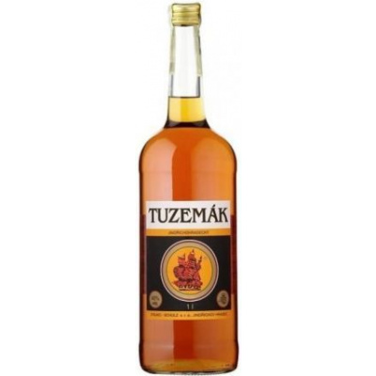
BÝT ČI NEBÝT, MÍT ČI NEMÍT
anaerobní metabolismus
namísto respirace nastoupí fermentace
laktát →pyruvát → dekarboxylace → acetaldehyd →hydrogenace → etanol → vylučován
produkce alkoholu v játrech a svalech

Slide 4
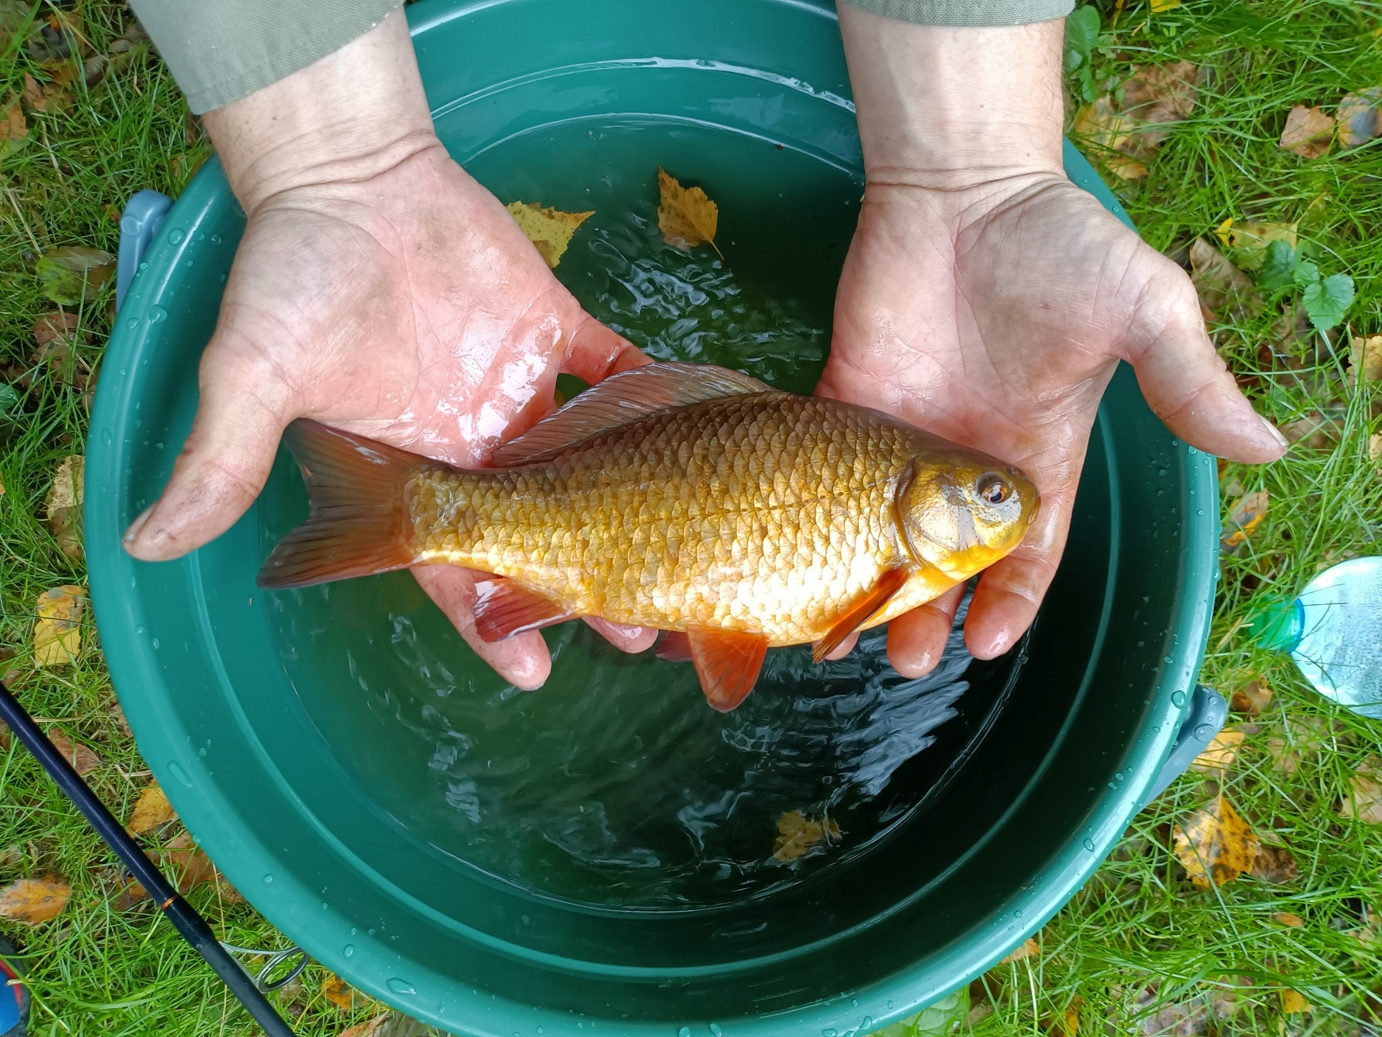
ZÁCHRANNÝ PROGRAM zapojené subjekty
ČRS
ZOO Praha
ZOO Plzeň
BC AVČR České Budějovice
CHKO Slavkovský les
ČZU Praha
Magistrát hl. m. Prahy

Slide 5
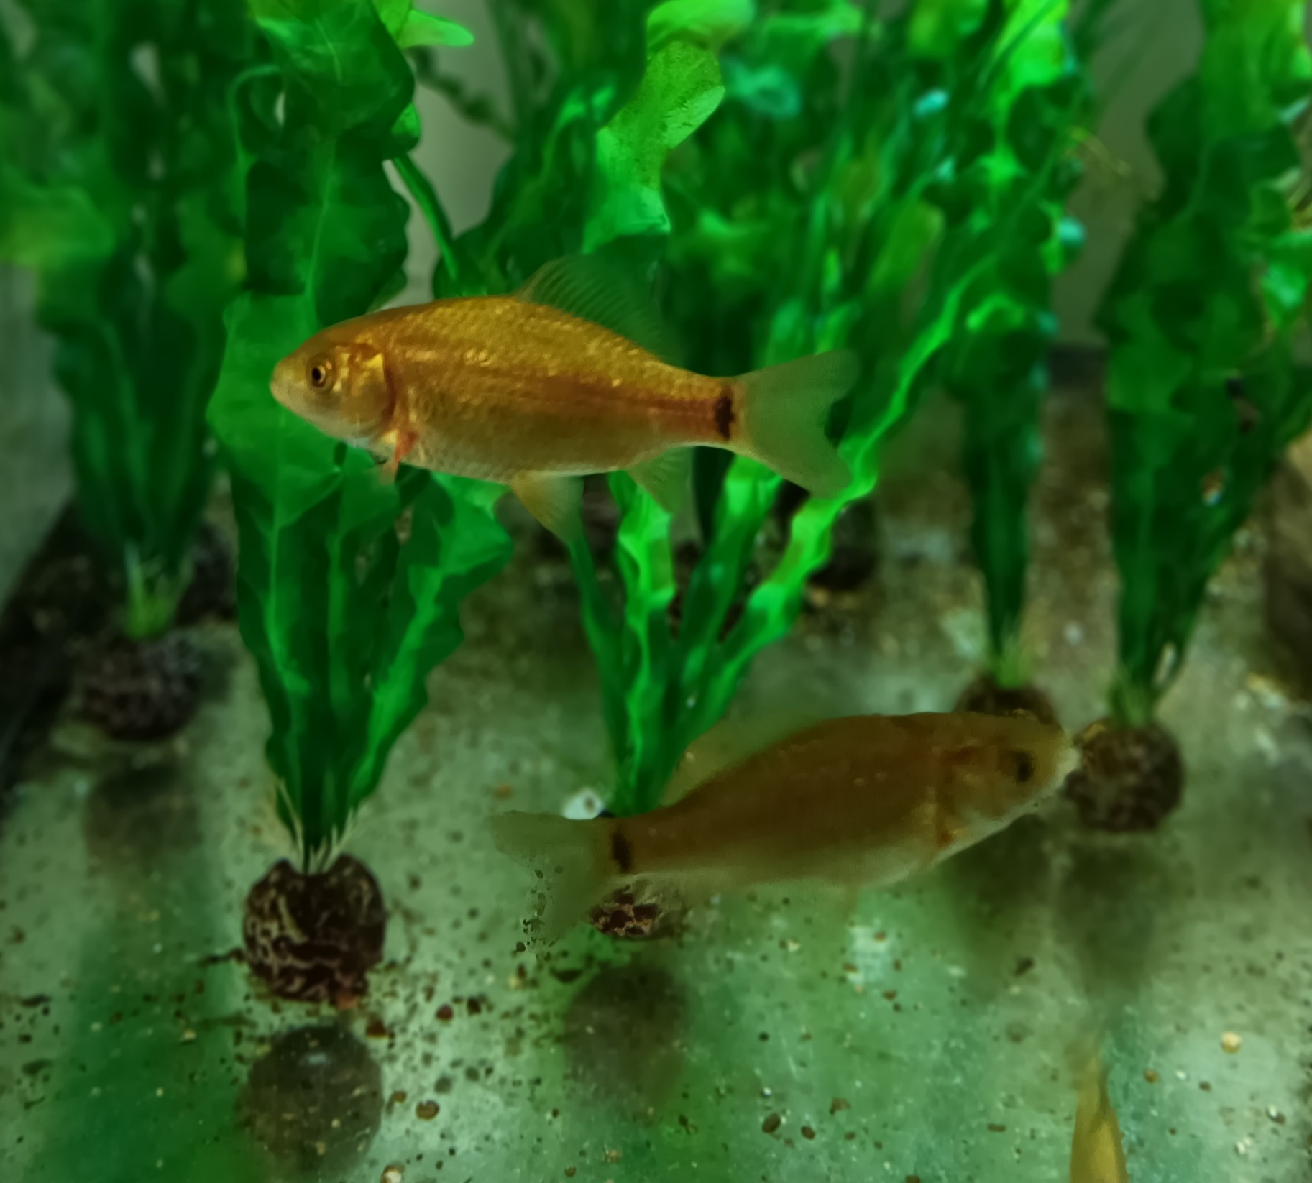
ZÁCHRANNÝ PROGRAM kdo chová
jednotlivci
skupiny
MO
ÚS
sádky, lomy, rybníky

Slide 6
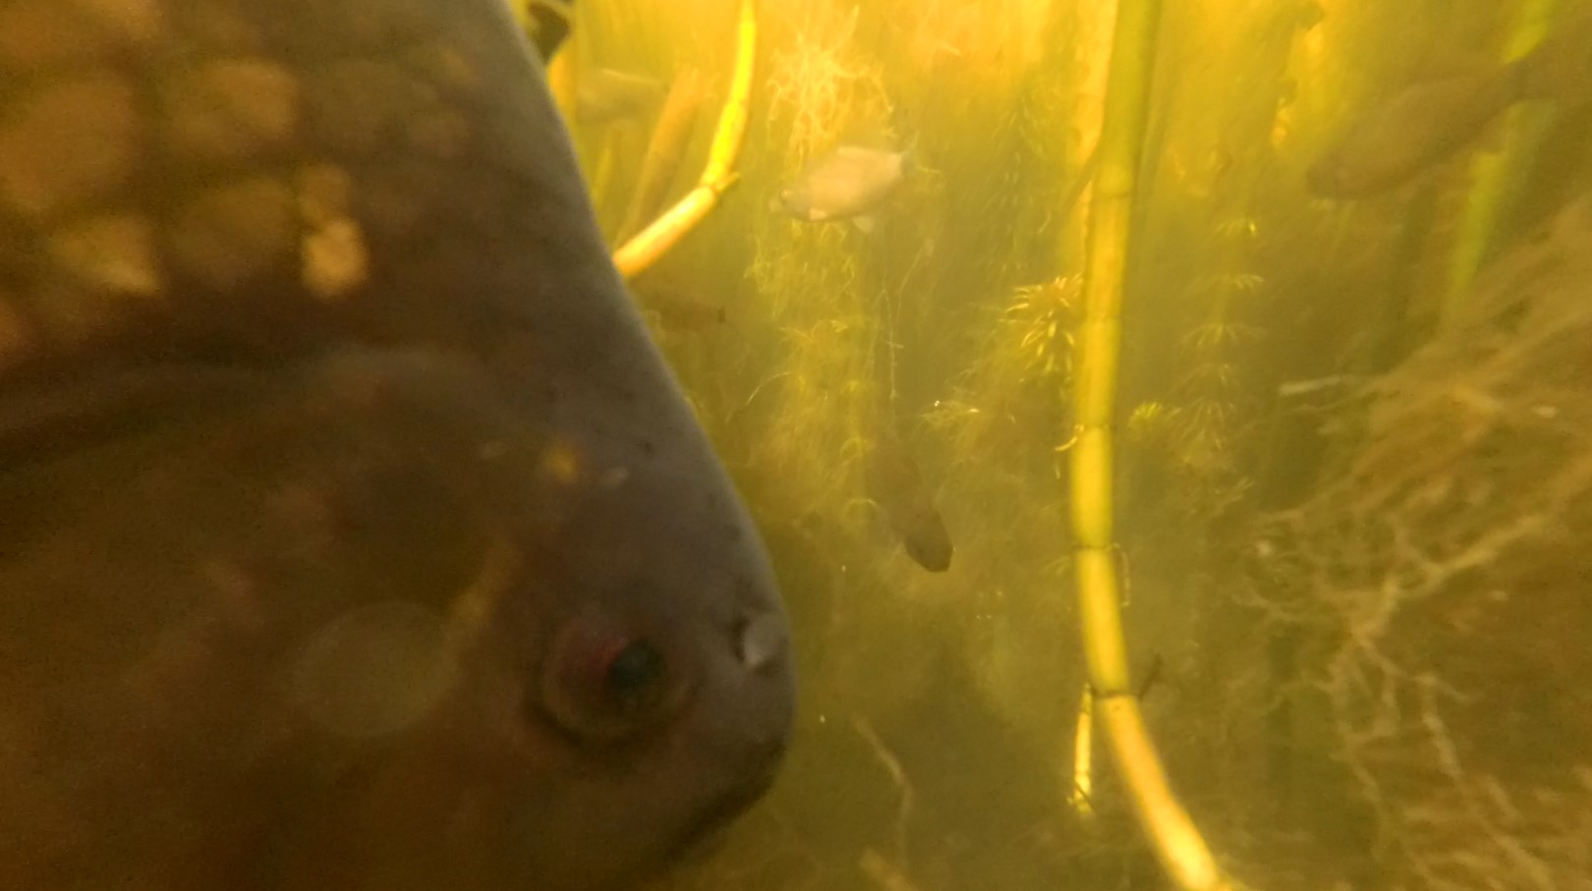
MO ČRS:
ÚSMP (spolupráce se ZOO Praha)
Středočeský ÚS
(nakoupili, čekají na ověření genetiky)
Jihočeský ÚS
(Písek, Nová Včelnice)
Západočeský ÚS
(Teplá, K. Vary, Plzeň 1, Dobřany, Holýšov, Sokolov)

Slide 7
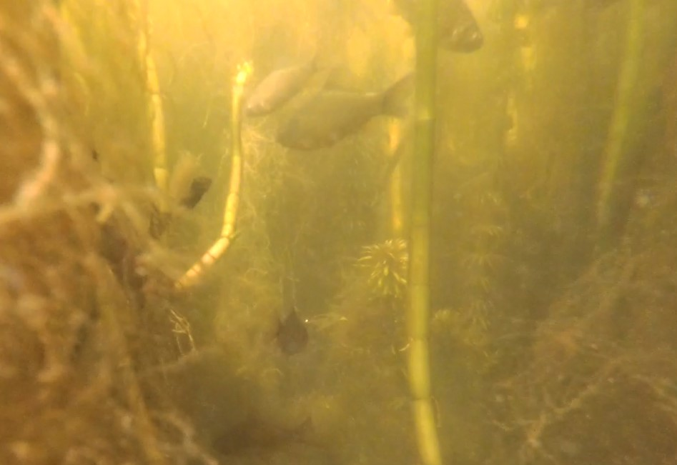
MO ČRS:
Severočeský ÚS
(Bílina, Duchcov, Litoměřice, Velký Šenov)
Východočeský ÚS
(mají zájem)
Moravskoslezský ÚS
(Bohumín,Bílovec, Olomouc, Vítkovice, Hutopeče)

Slide 8
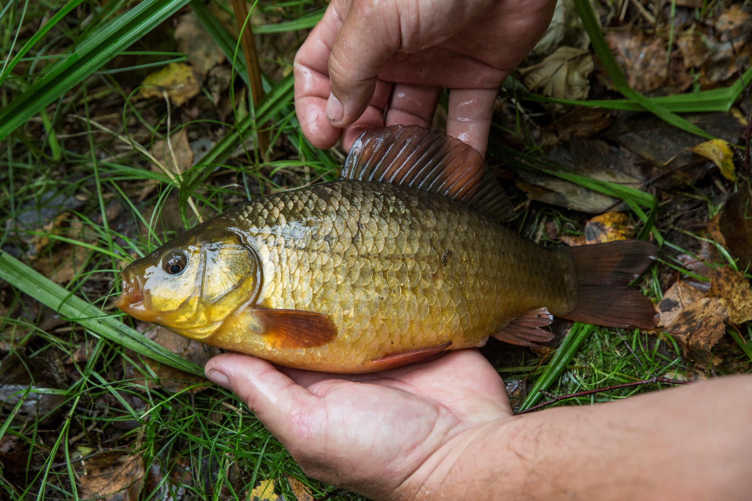
ZÁCHRANNÝ PROGRAM kde chováme v rámci ÚSMP
ÚSMP – Tušimská soustava
ÚSMP – U Kamenného stolu
ÚSMP – DUN (R,K)
ÚSMP – Chodov (jaro 2024)
ZOO Praha (ZOO, Sedlčany)

Slide 9
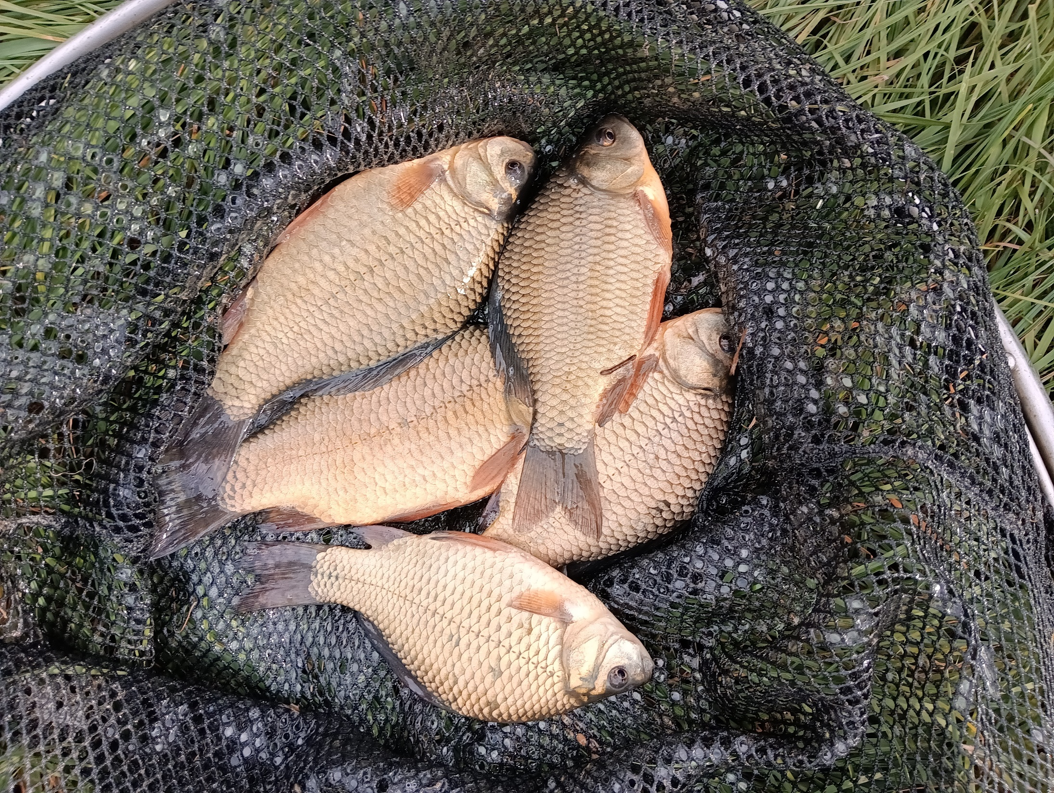
ZÁCHRANNÝ PROGRAM s čím pomáháme
mapování výskytu
odlovy a transport
rybník s lovem karasů na udici
vzdělávání MO – seminář hospodářů, OŽPČV
nákup remontních a generačních ryb
reprodukce
udržování jednotlivých linií
poradenství + konzultace zdarma
nabídka remontních ryb pro MO zdarma
Foto: Rybářství Srlín

Slide 10
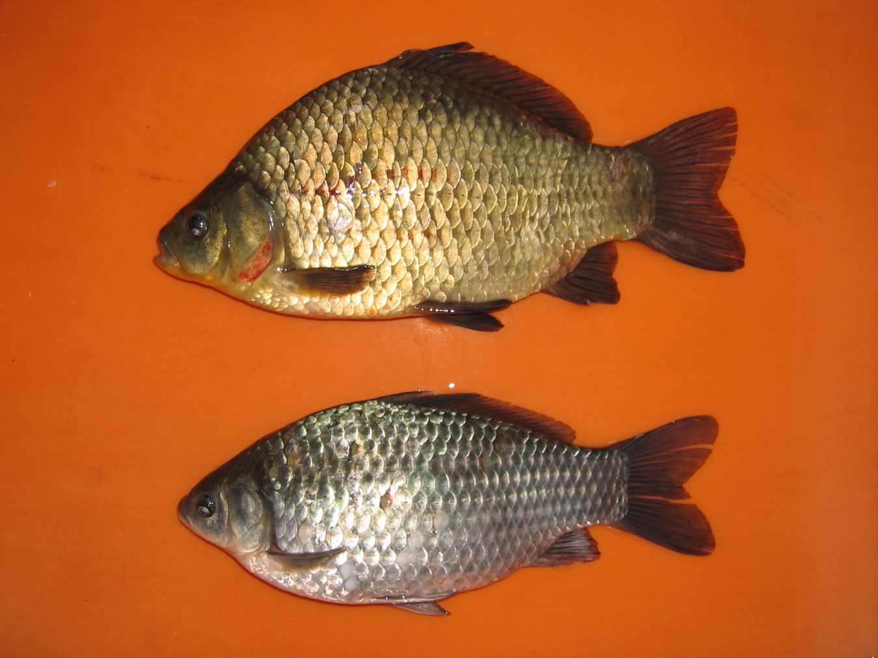
ZÁCHRANNÝ PROGRAM hrozby
nízká schopnost rybářů rozeznat oba druhy
nízká podora většiny členské základny
křížení s karasem stříbřitým
křížení s kaprem

Slide 11
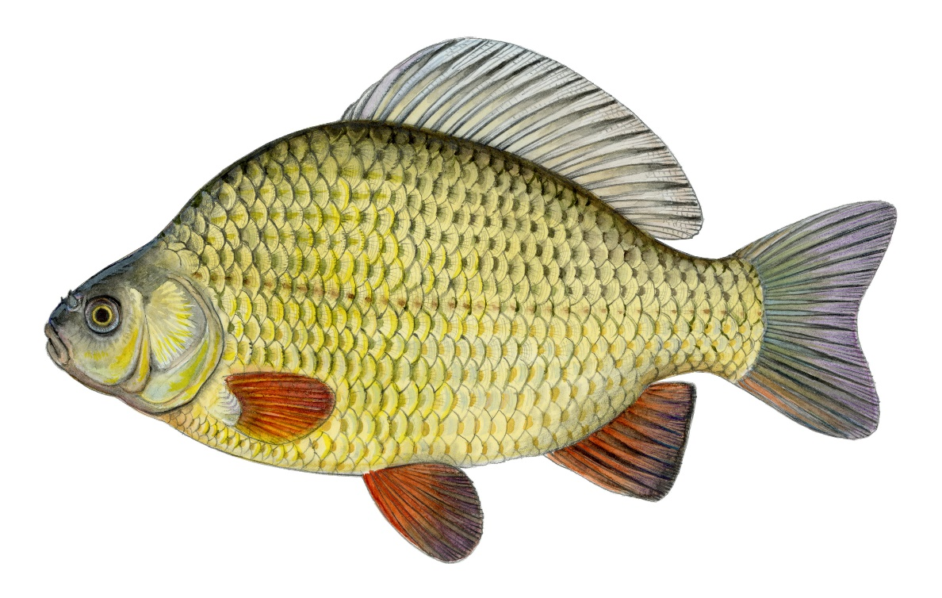
ZÁCHRANNÝ PROGRAM hrozby
herpesvirus typ II. (šance i hrozba zároveň)
narušení hospodaření na chov. rybnících
narušení hospodaření na revírech
malý počet lokalit vhodných pro repatriaci

Slide 12
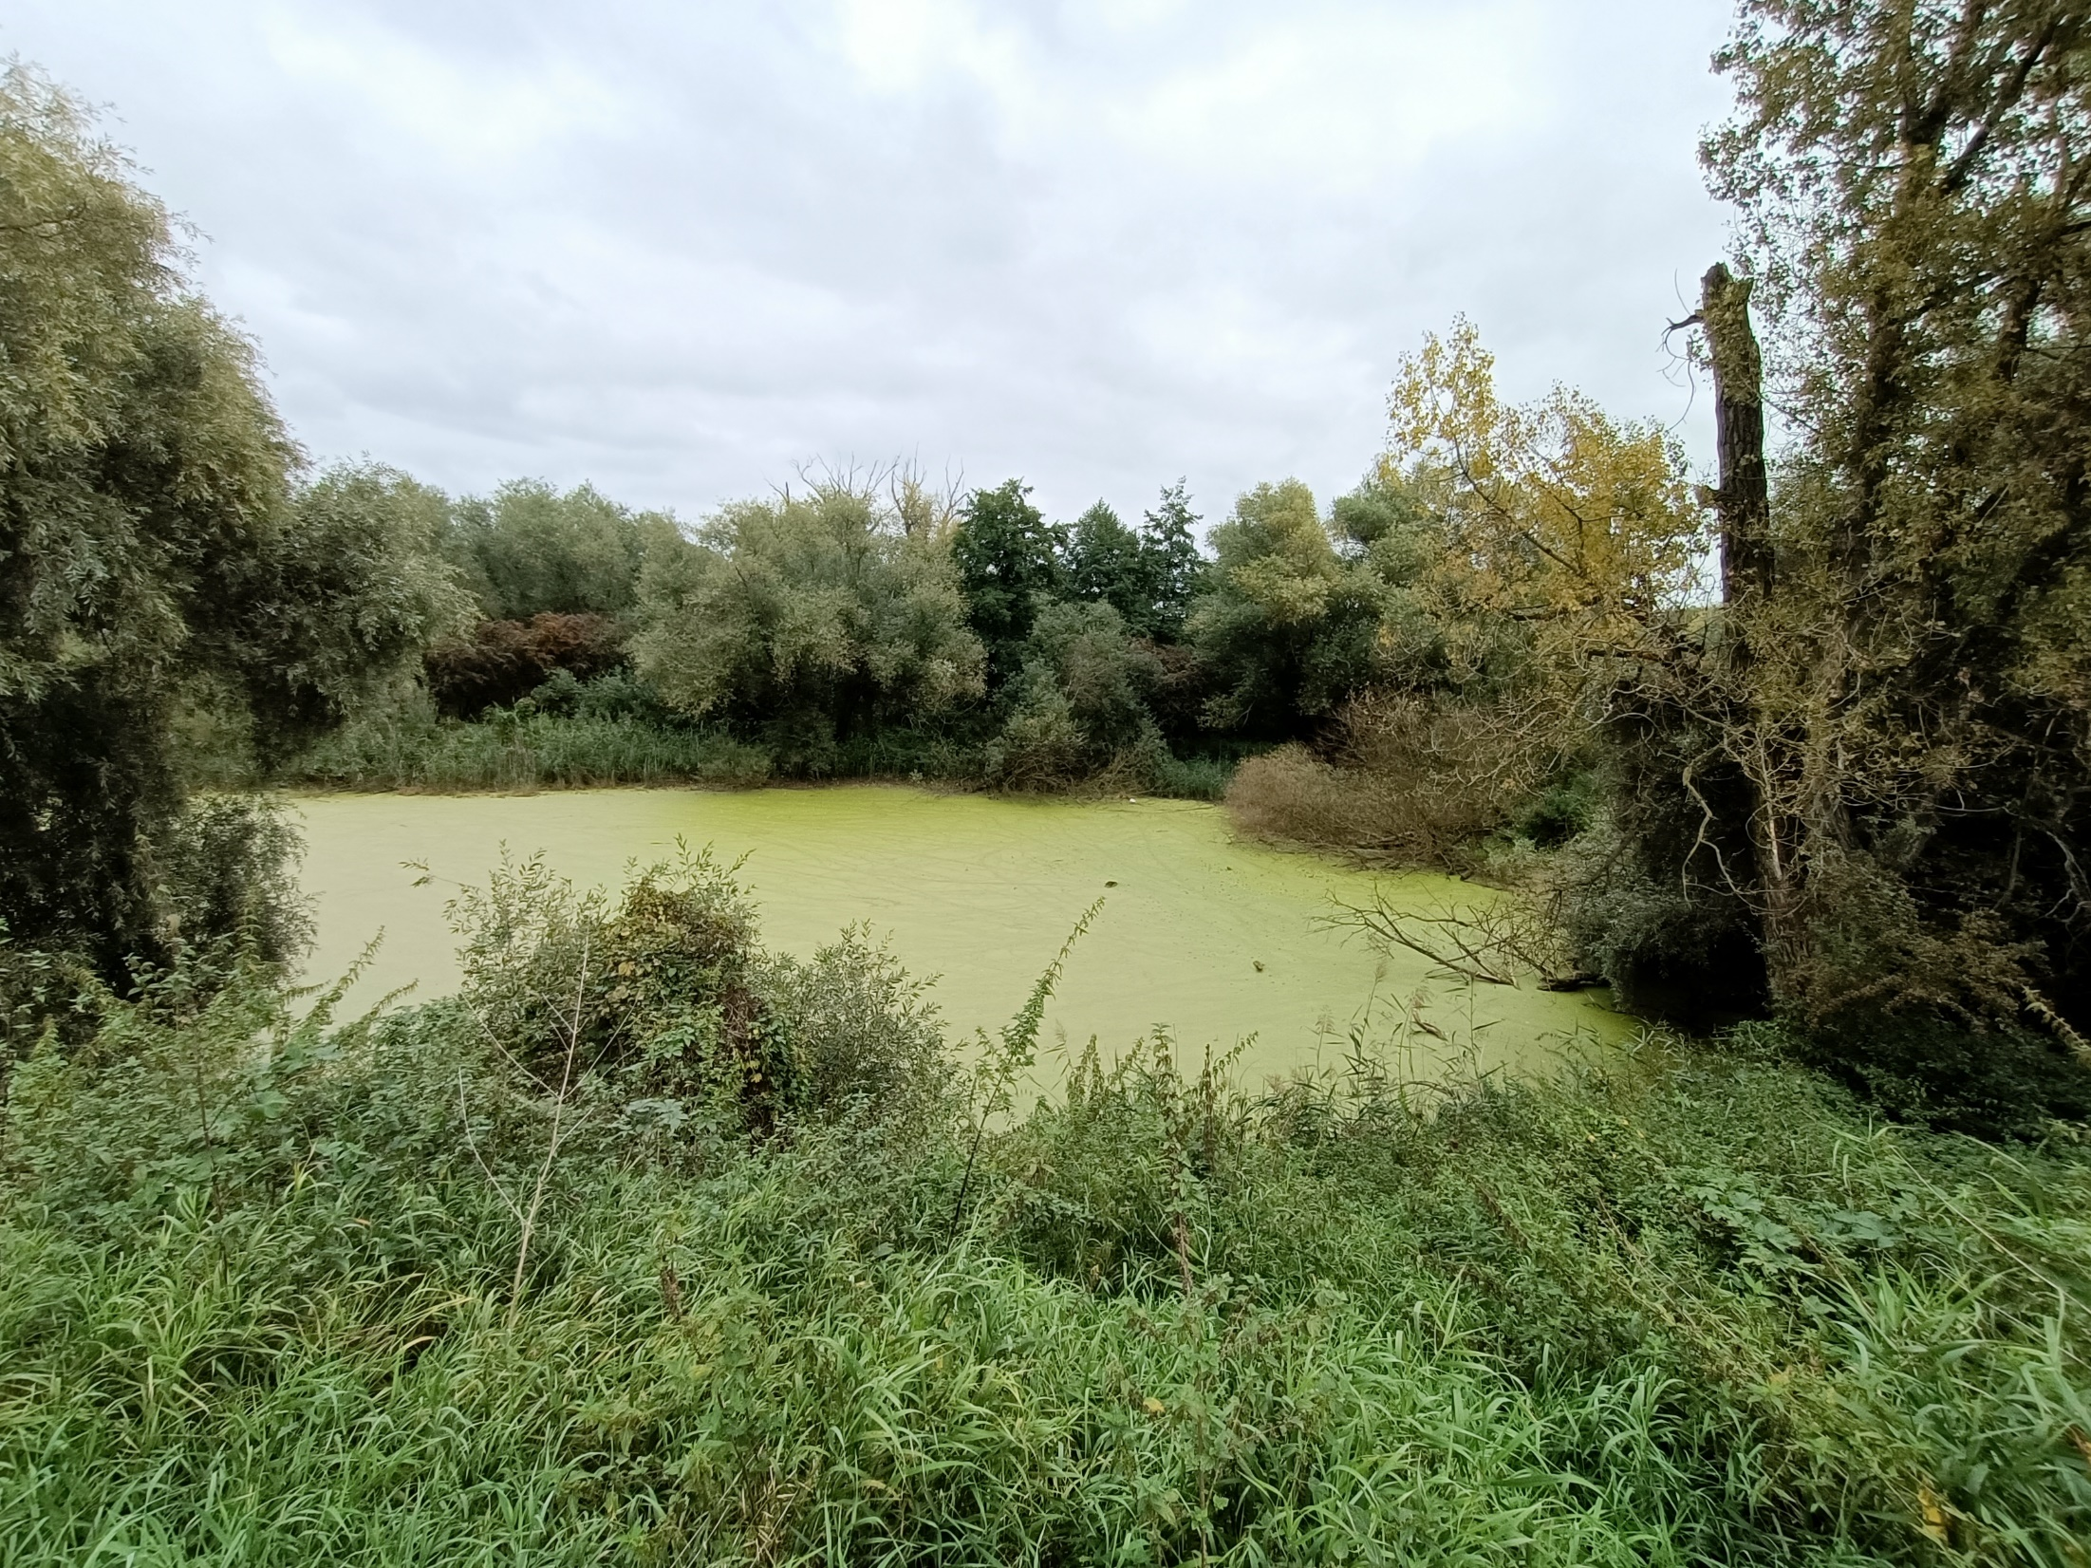
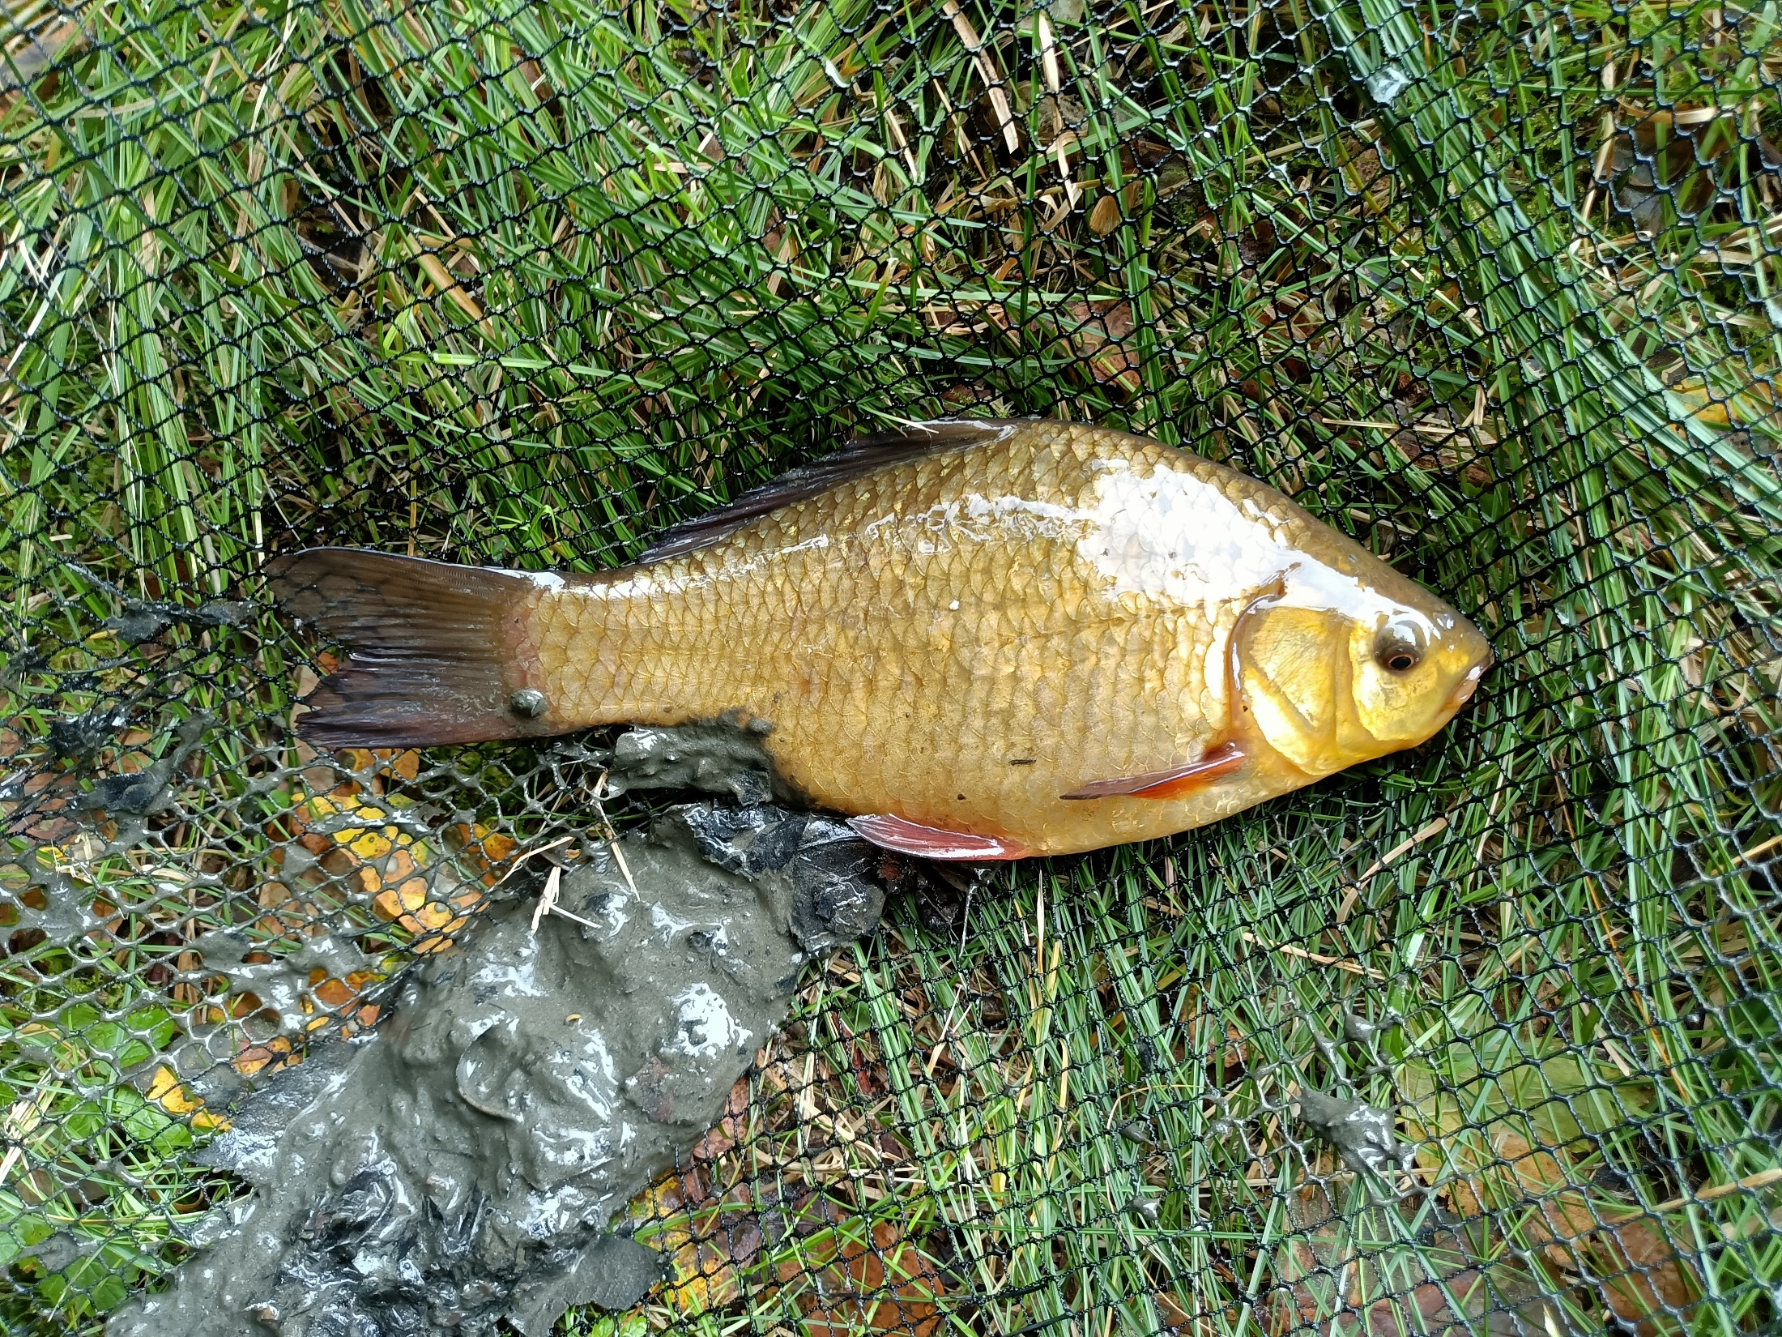
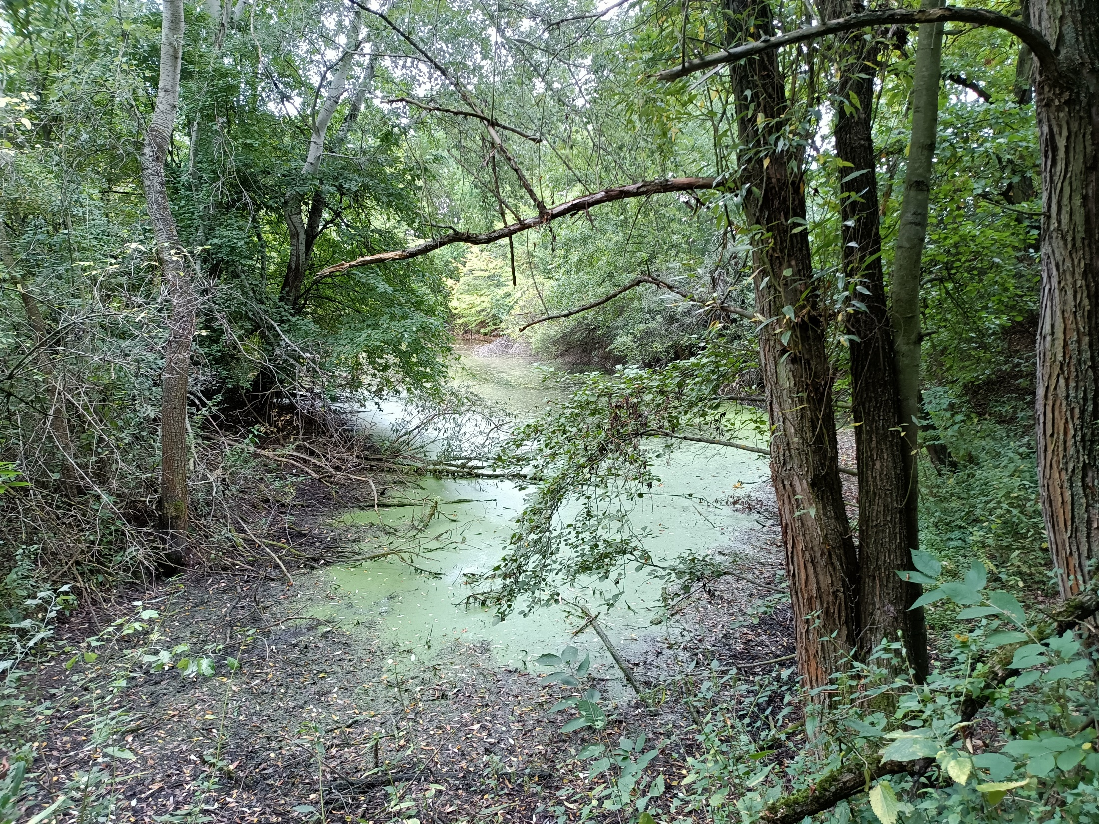
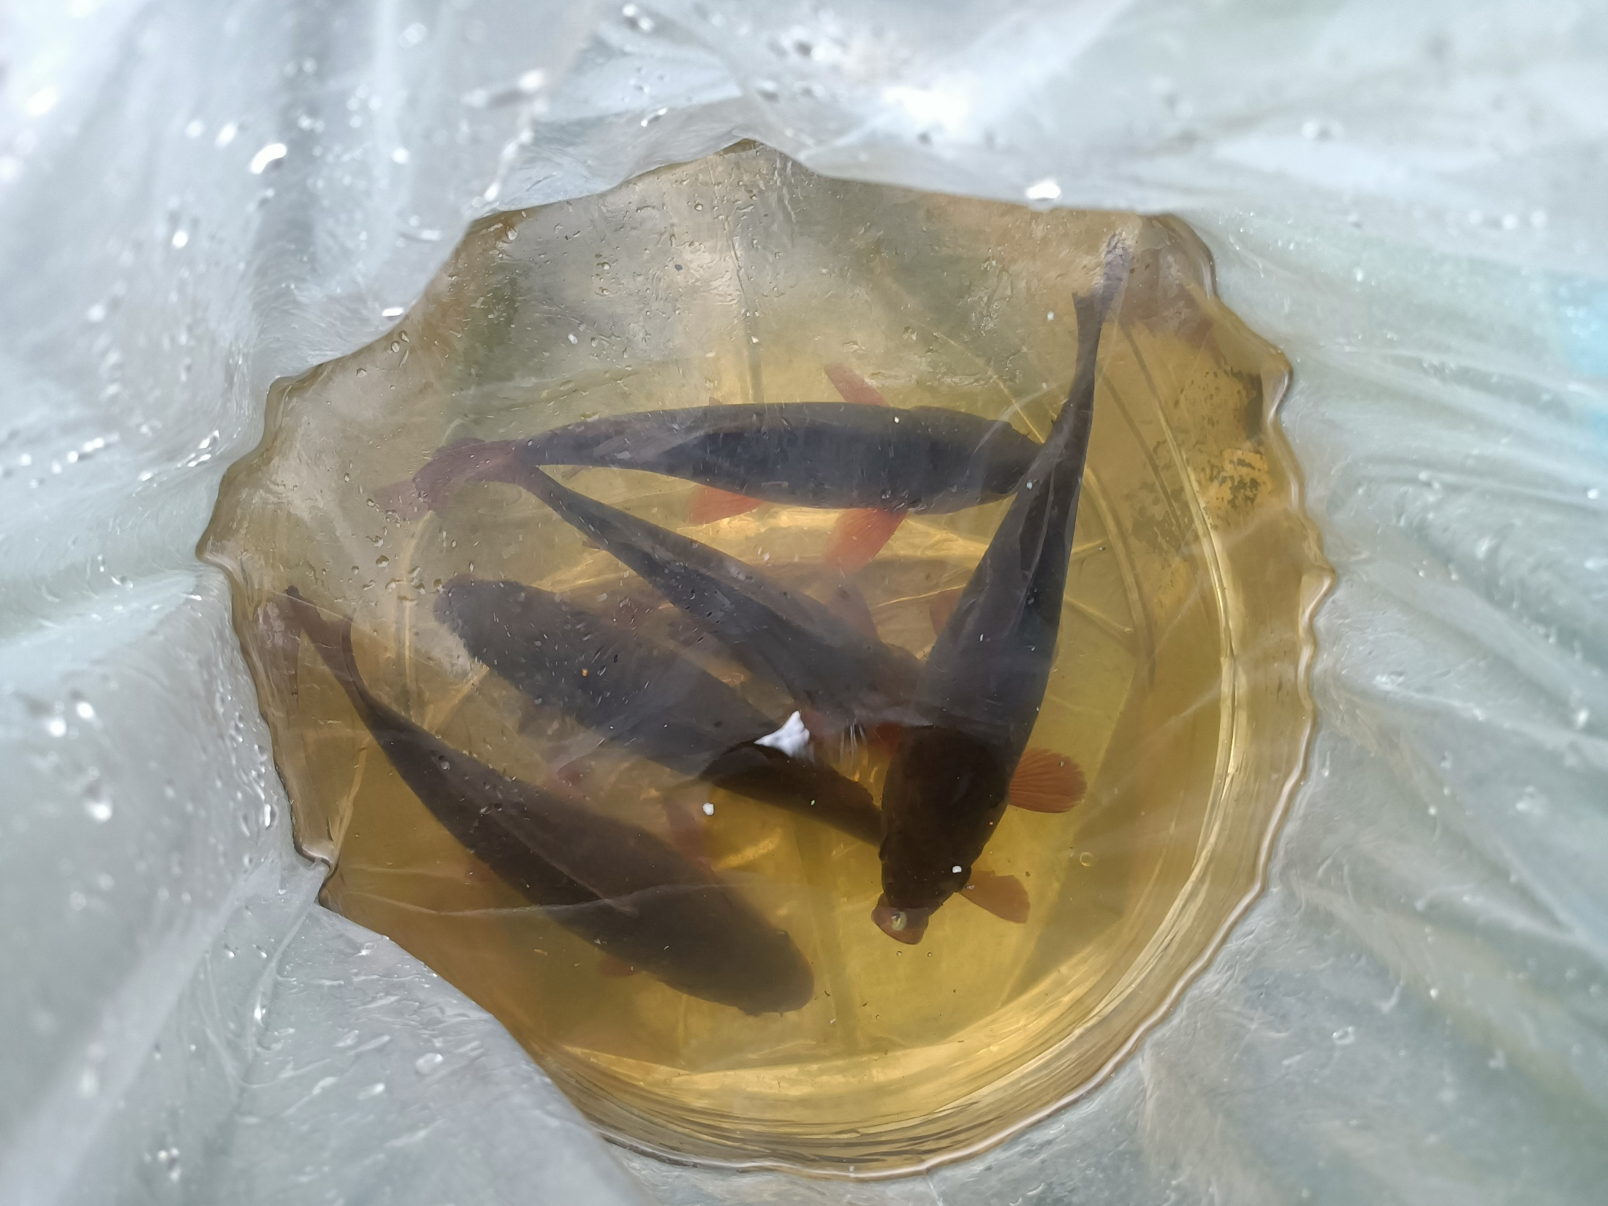
ZÁCHRANNÝ PROGRAM postup
průzkum – dotazování RS, funkcionáři ČRS
ověření výskytu + odlov vzorků ryb
(udice, čeřeny, vězence, podvodní kamery)
analýza DNA (gen. čistota, linie, pohlaví)
mezidruhový hybrid (KO x KS)
čistý KO:
Dunajská linie
Labská linie
mix linií

Slide 13
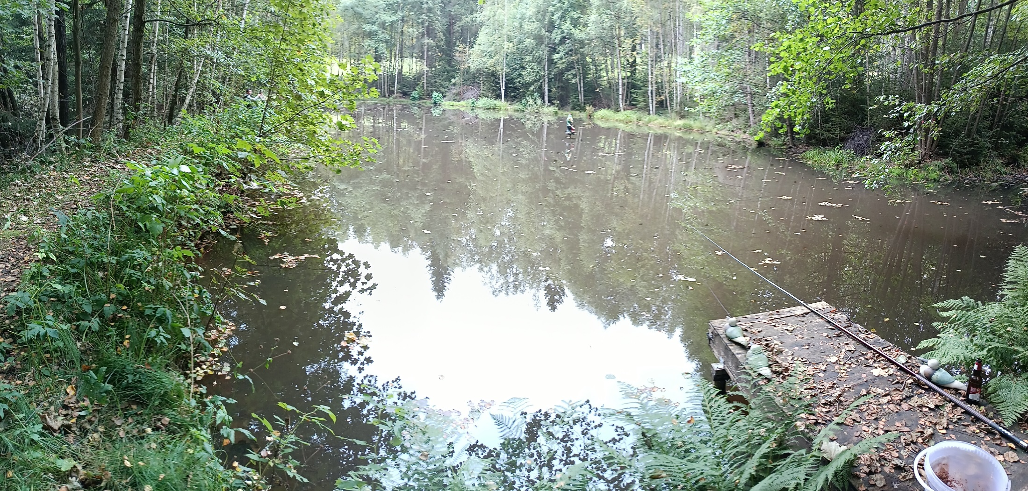
ZÁCHRANNÝ PROGRAM postup
zjištěny nové lokality s výskytem KO
zjištěny nové perspektivní lokality

Slide 14
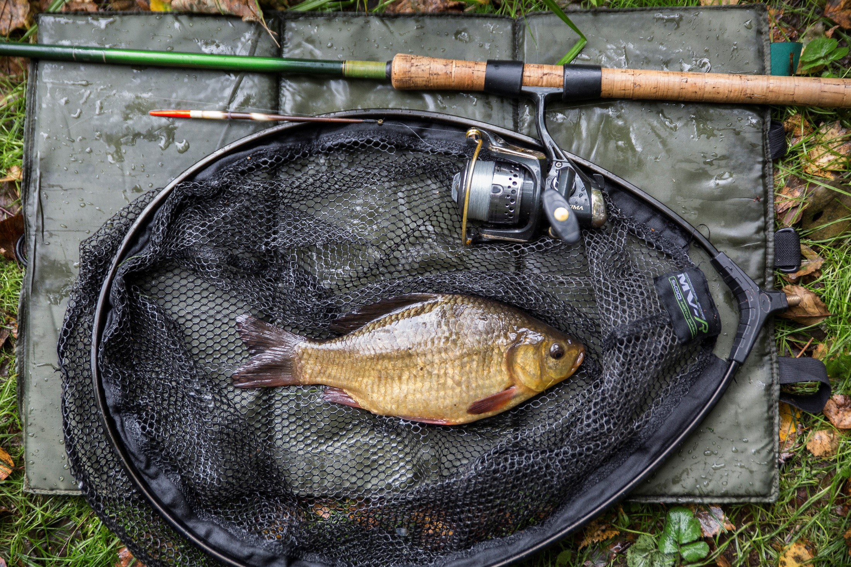
ZÁCHRANNÝ PROGRAM zkušenosti
odlov je možný na udici i do čeřenu
ryby je dobré lovit přímo na jaře
po transportu karanténa a preventivní antiparazitární koupel (proti kožovci)
zimování (komorování) žádný pohyb vody
(ani vzduchováním)
generační a remontní ryby - pozor na volavky a jiné rybožravé predátory

Slide 15
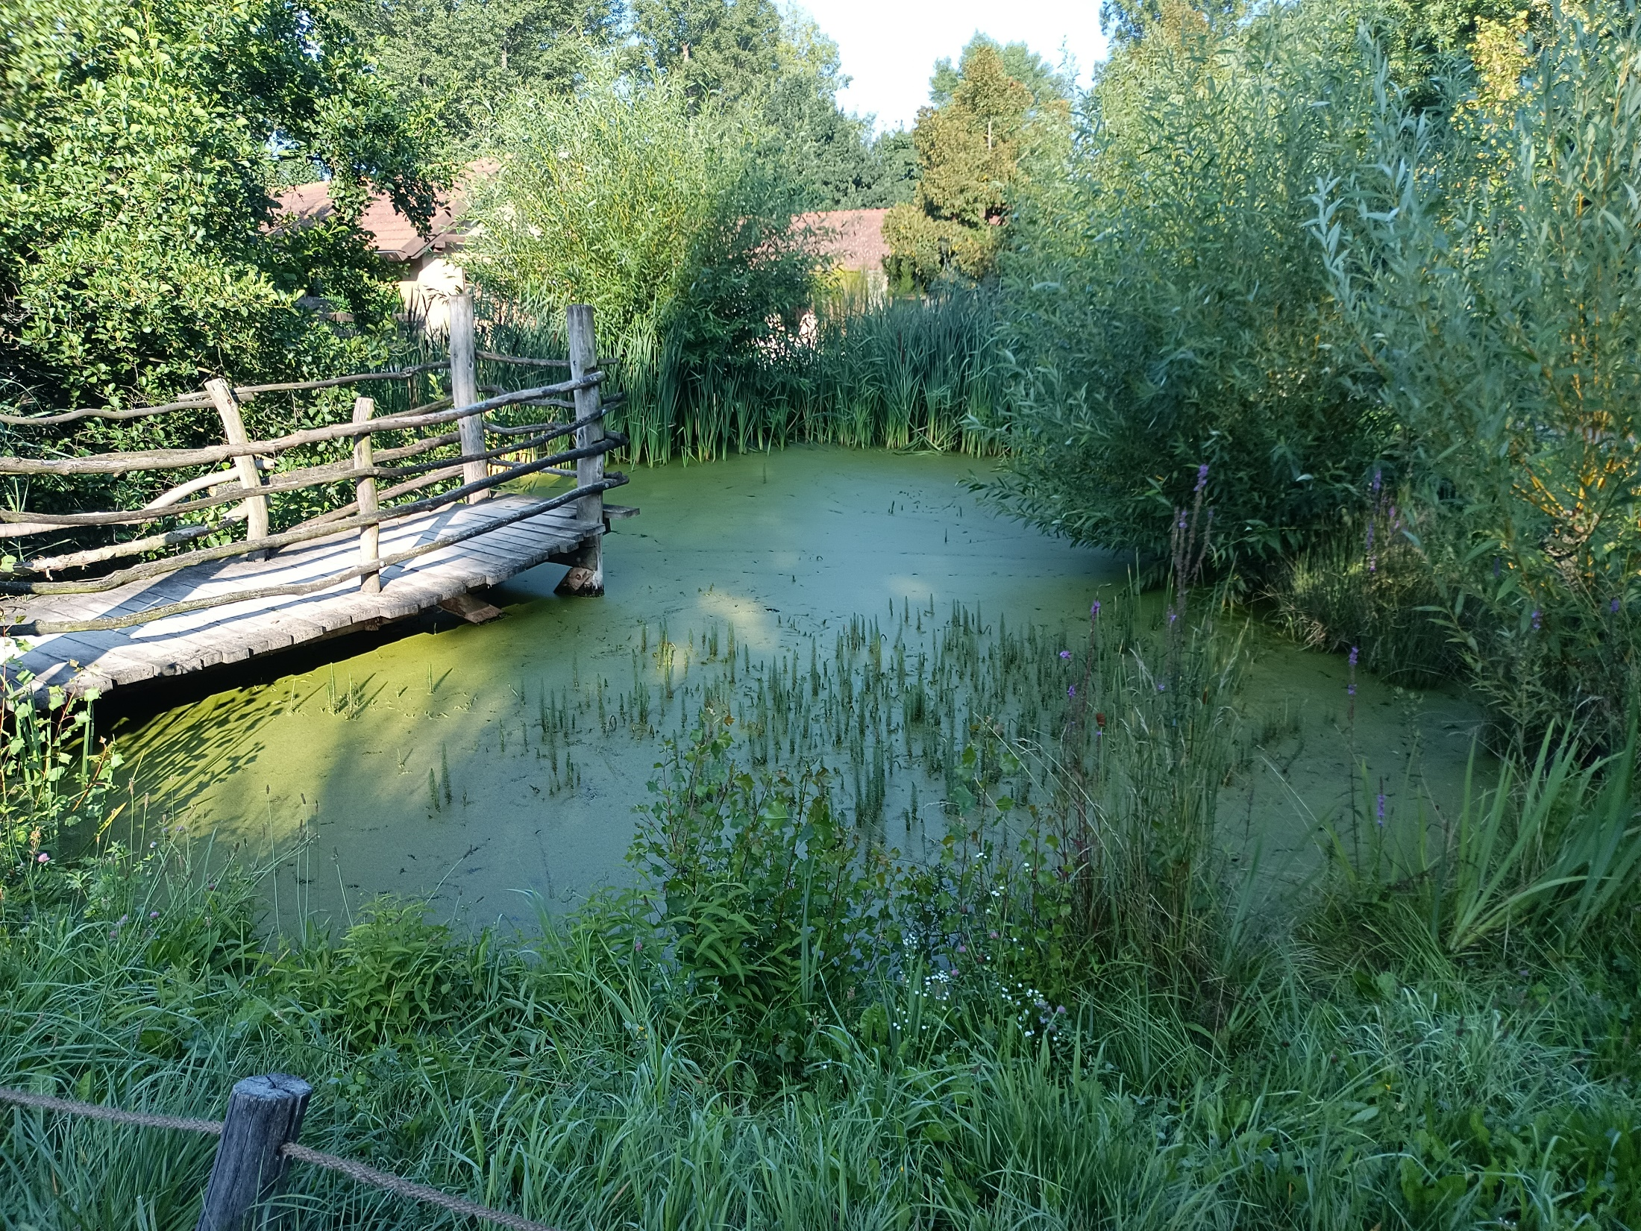
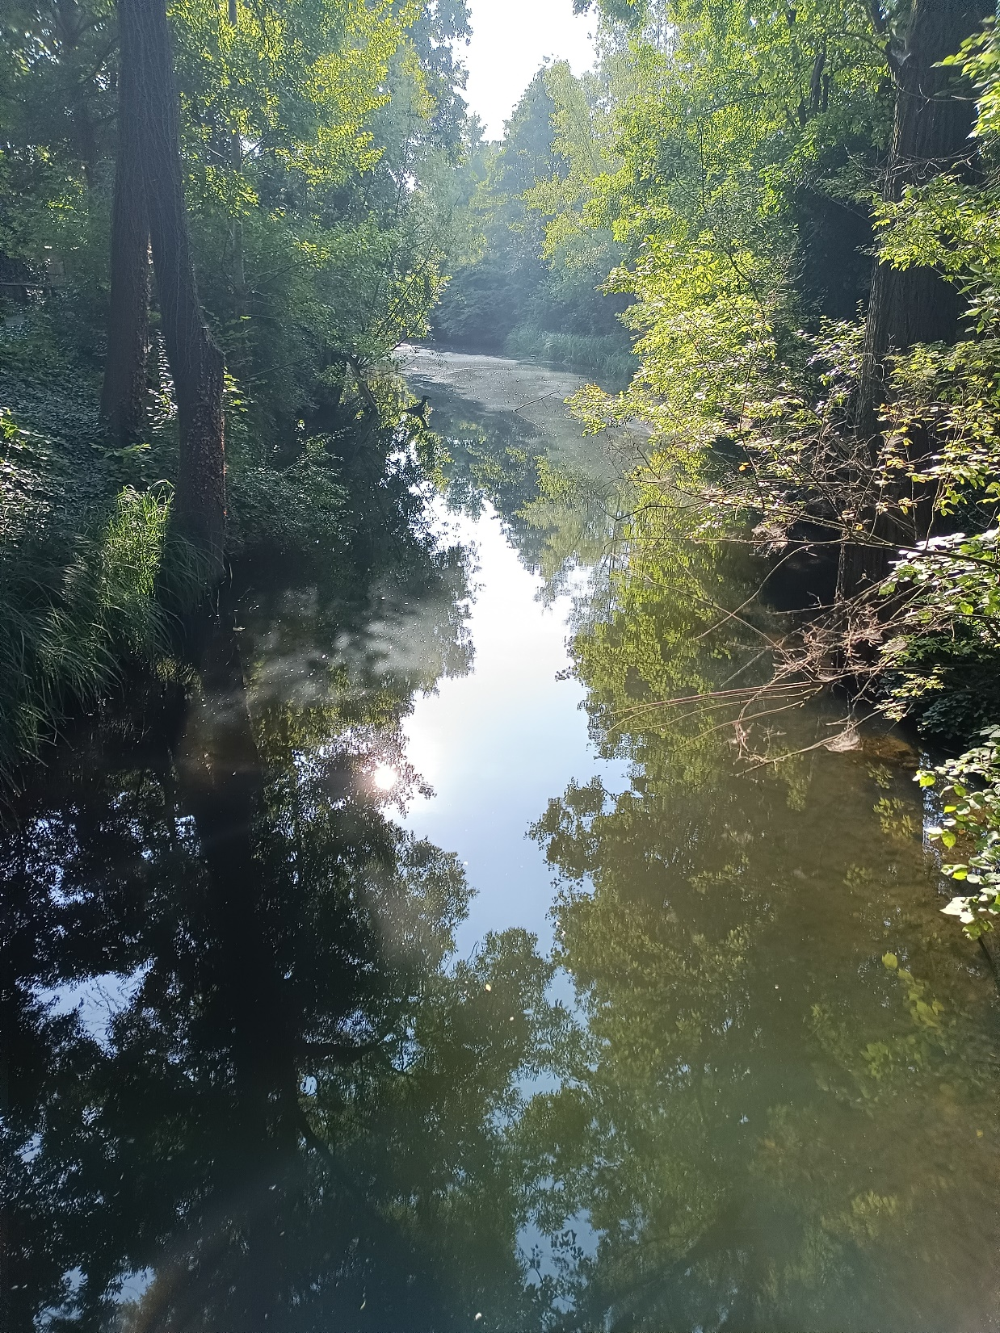
ZÁCHRANNÝ PROGRAM zkušenosti
ČRS: dobrý zdroj informací o KO
ČRS: funkcionáři často chrání KO
ČRS: 4 ověřené lokality s Labskou linií KO
ÚSMP: poskytne své chovné rybníky
ZOO Praha: dokážeme účinně spolupracovat

Slide 16
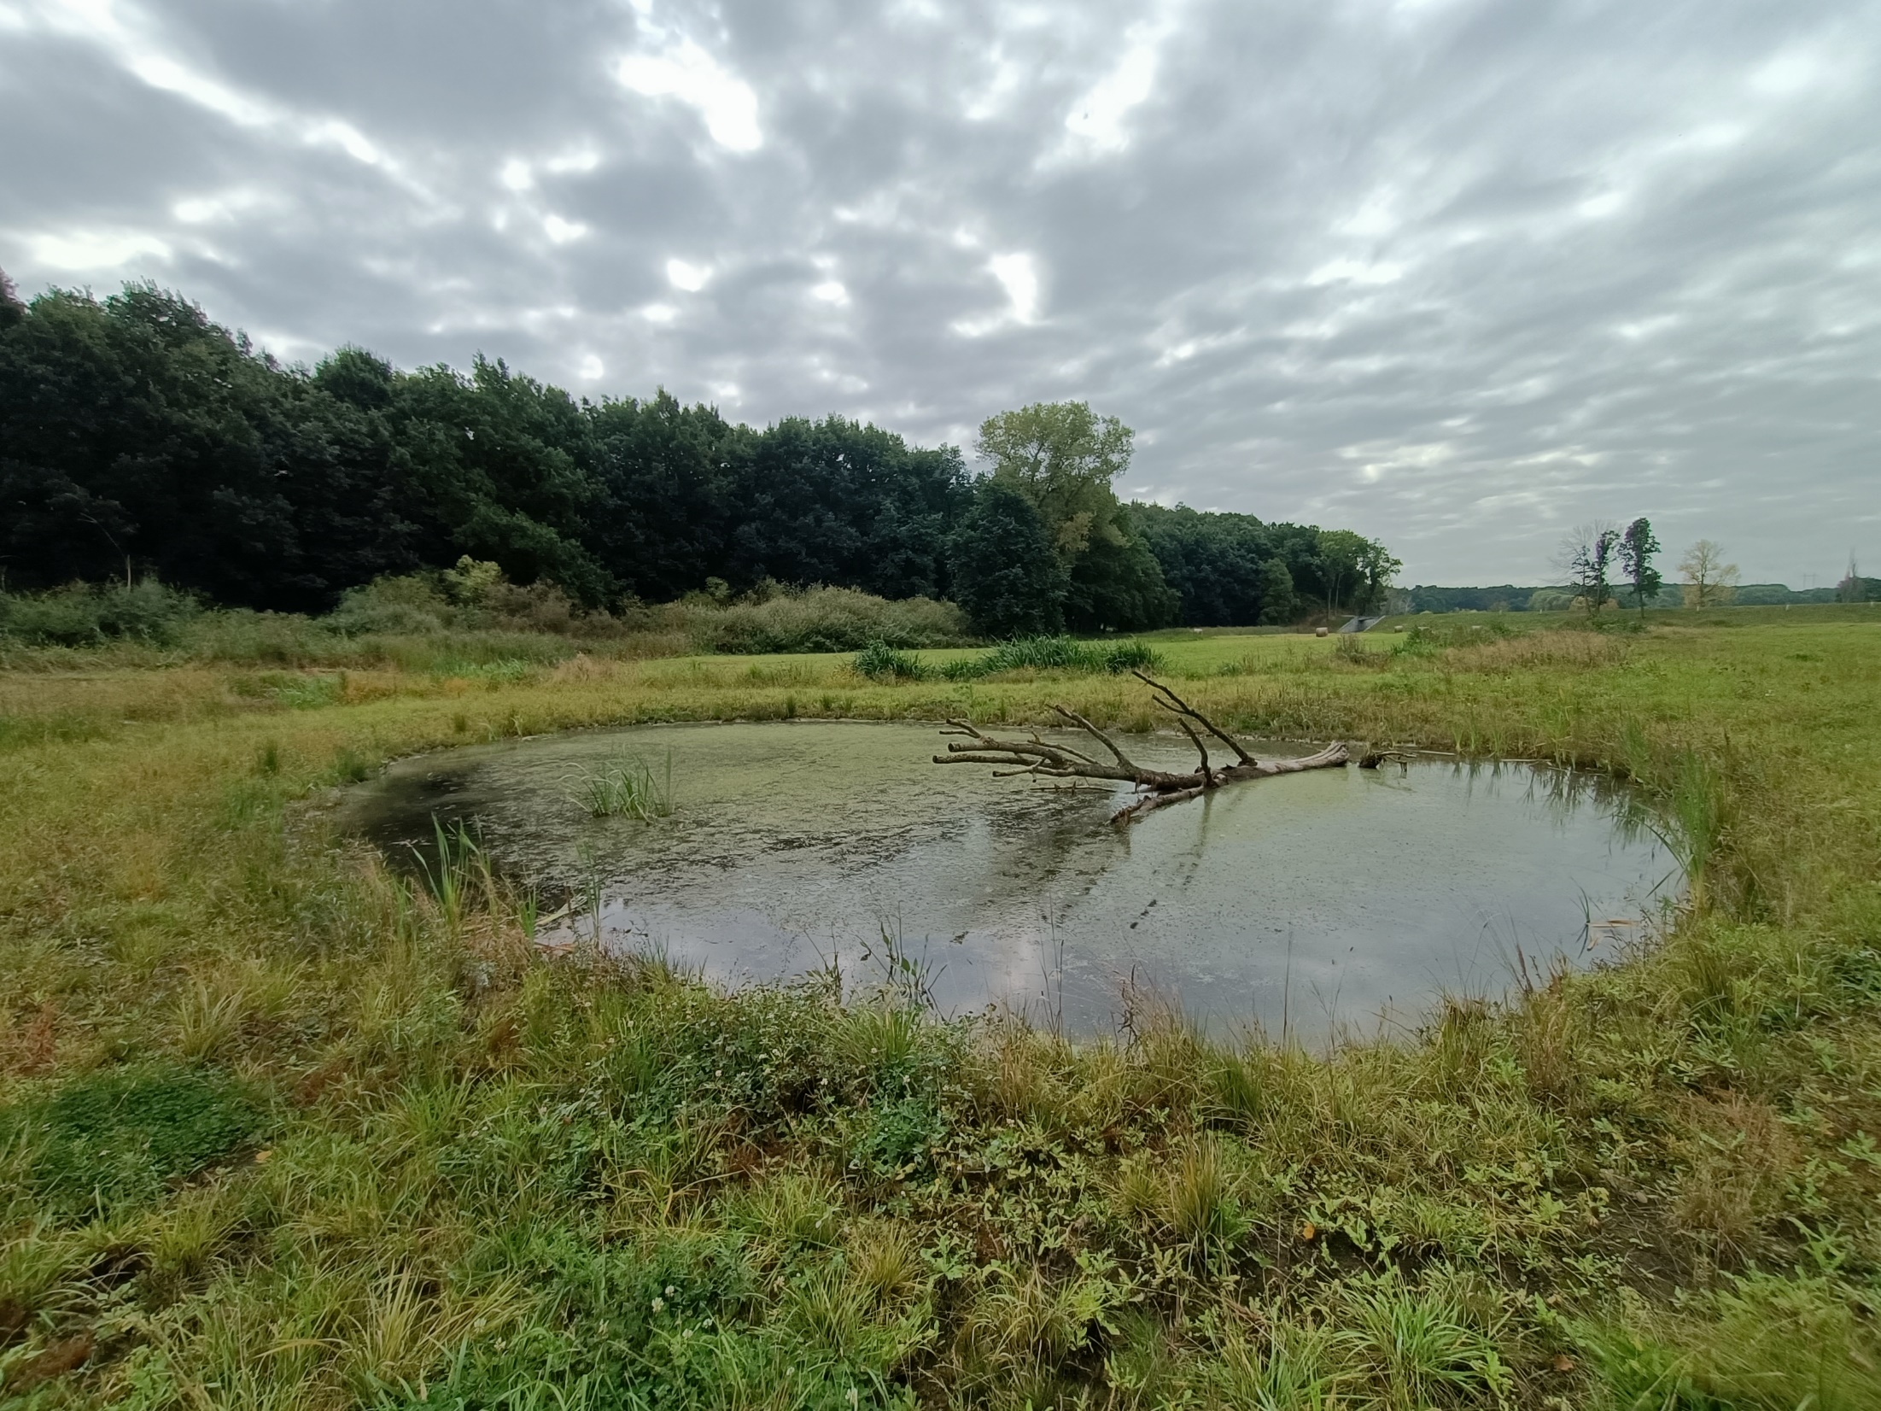
ZÁCHRANNÝ PROGRAM plán
ochrana stávajících ploch s výskytem KO
hledání a budování nových chovných ploch
oddělený chov ryb z jednotlivých lokalit
rozmnožování gen. ověřených karasů
rozmnožování jejich potomstva
vysazování do perspektivních lokalit
osvěta + propagace záchranného projektu KO
expozice + bannery v ZOO Praha

Slide 17
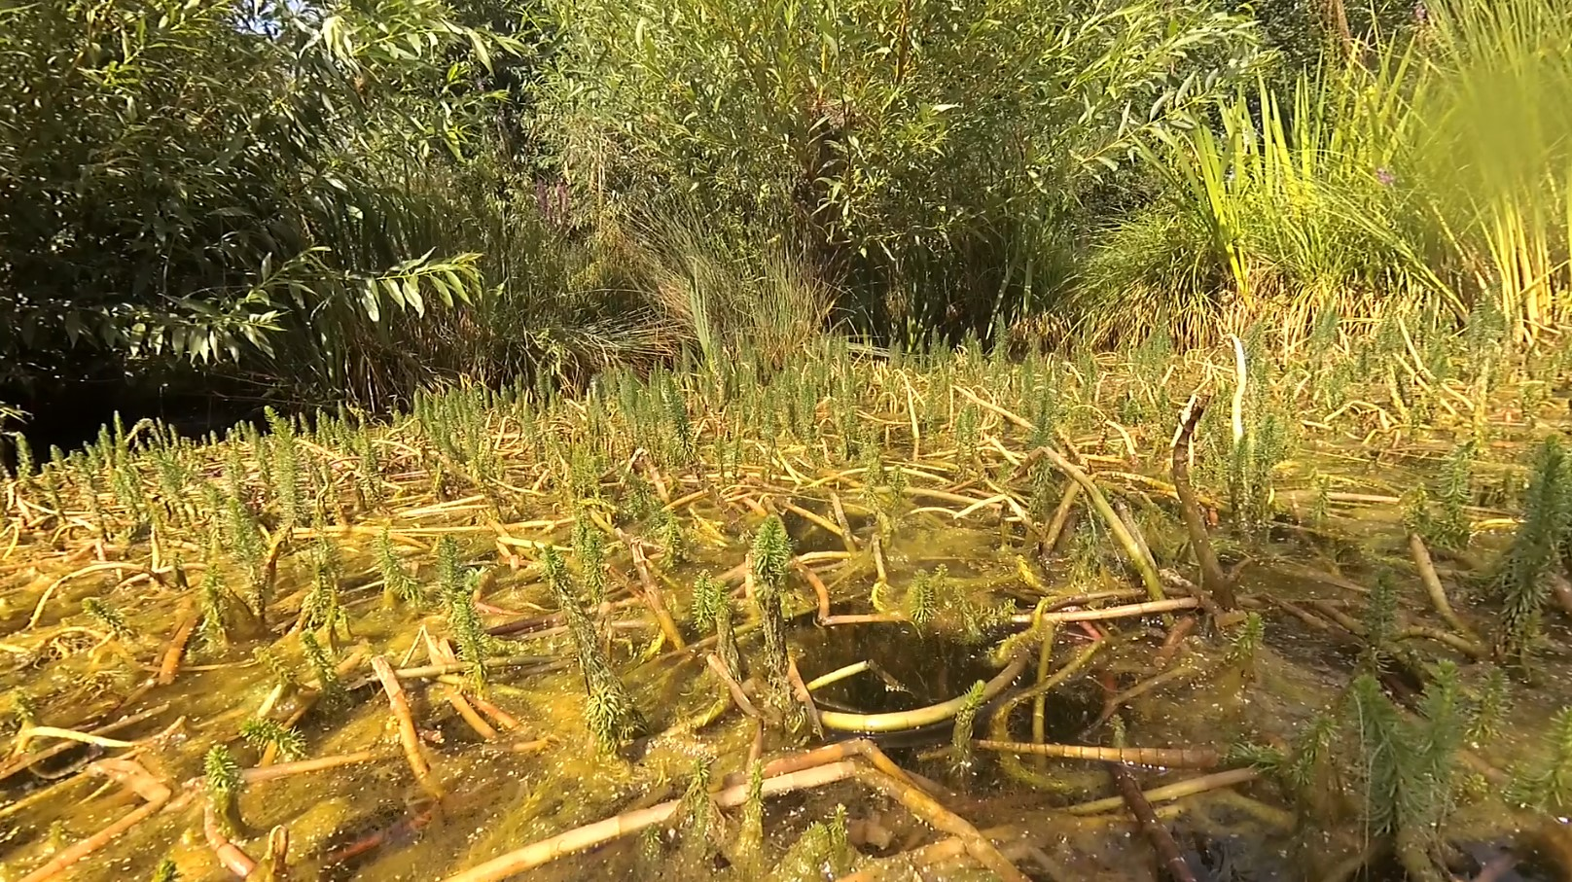
PROPAGACE:
konferece
zasedání HO
časopis Rybářství
web ČRS
FB
rybník s lovem ryb na udici

Slide 18
REFERENCE:
https://zachrankarase.cz/
https://karasobecny.cz/
https://www.crucians.org/
https://ekolist.cz/cz/zpravodajstvi/zpravy/zacina-projekt-na-zachranu-karasu-pomoci-muze-i-verejnost
https://www.rybsvaz.cz/beta/index.php/1348-hobby-magazin-ceskeho-rozhlasu-karas-obecny-je-silne-ohrozeny-nebezpecny-je-pro-nej-konkurencni-nepuvodni-druh-karas-stribrity
https://www.rybsvaz.cz/beta/index.php/119-vseobecne/1502-navrat-karasu-obecnych-do-nasich-vod

Slide 19
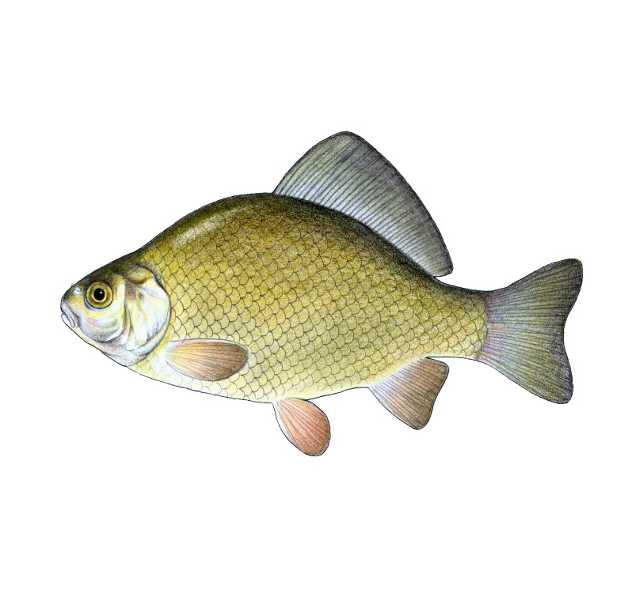
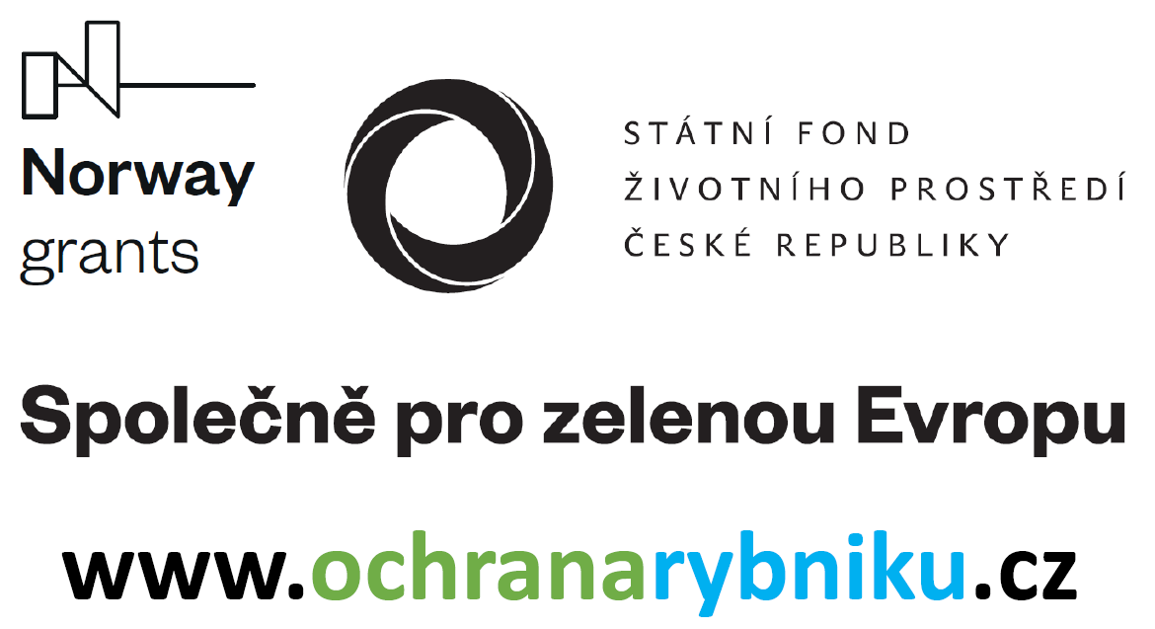







Děkuji za pozornost
Kontakt: Ing. Pavel Vrána, Ph.D.; vrana@rybsvaz.cz; tel. 728 701 379
Děkujeme za podporu
Partneři projektu
Děkujeme za propůjčení lokalit

